Slide 1
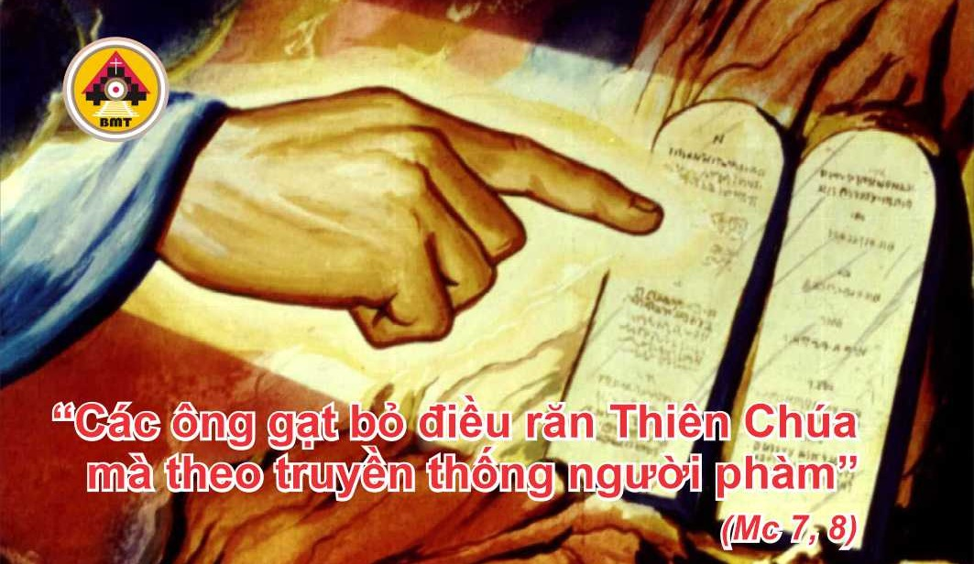

THỨ BA TUẦN V THƯỜNG NIÊN A

Slide 2
Ca Nhập Lễ
Hãy tiến lên, chúng ta hãy thờ lạy Thiên Chúa, và hãy tiến bước trước nhan thánh Chúa, Đấng tạo thành chúng ta, vì chính Chúa là Thiên Chúa chúng ta.

Slide 3

Bài Đọc 1: 1 V 8, 22-23. 27-30
“Chúa đã phán: “Danh Ta sẽ ở nơi đó, để nhậm lời van nài của dân Israel”.
Trích sách Các Vua quyển thứ nhất.

Slide 4
Đáp Ca
Tv 83, 3. 4. 5 và 10. 11
Lạy Chúa thiên binh, khả ái thay cung điện của Chúa (c. 2).

Slide 5
Alleluia: Ga 14, 23
Alleluia-alleluia: – Nếu ai yêu mến Thầy, thì sẽ giữ lời Thầy, và Cha Thầy sẽ yêu mến người ấy, và Chúng Ta sẽ đến và ở trong người ấy. – Alleluia.

Slide 6
Phúc Âm: Mc 7, 1-13

Slide 7


Slide 8

DÂNG LỄ

Slide 9
CA HIỆP LỄ
Thiên hạ hãy cảm ơn Chúa vì Chúa nhân hậu, và những điều kỳ diệu của Ngài đối với loài người, bởi Người đã cho người đói khát được no nê, người cơ hàn được tràn trề thiện hảo.

Slide 10
CA KẾT LỄ

Slide 11
THỨ BA TUẦN V THƯỜNG NIÊN A

